Slide 1
基準
flux
{'batch_size': 128, 'epochs_check': 100, 'save_every': 10, 'hidden_dim_init': 4, 'num_hidden_dims': 4, 'hidden_dim_other': 16, 'hidden_dim_other2': 8, 'learning_rate': 0.001, 'hidden_dim_out': 50, 'hidden_dim_out2': 50, 'times': 1, 'result_name': 'pred_flux_brhc_swin_t_w_params', 'modelname': 'swin_t', 'typename': 'transfer_learning', 'pathmodel': None}
Iron loss
{'batch_size': 128, 'epochs_check': 100, 'save_every': 10, 'hidden_dim_init': 8, 'num_hidden_dims': 2, 'hidden_dim_other': 16, 'hidden_dim_other2': 8, 'learning_rate': 0.006325, 'hidden_dim_out': 50, 'hidden_dim_out2': 50, 'times': 1, 'result_name': 'pred_ironloss_brhc_swin_t_w_params', 'modelname': 'swin_t', 'typename': 'transfer_learning', 'pathmodel': None}

Slide 2
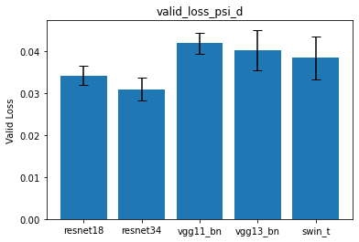
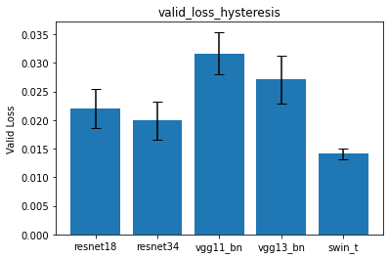
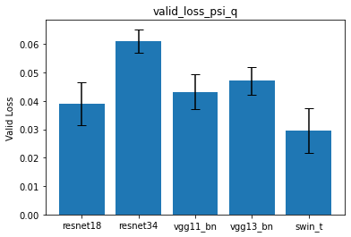
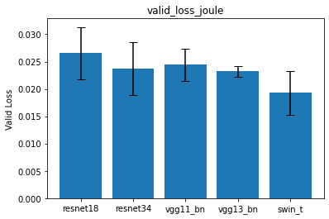
encoderの比較（res18,res34,vgg11bn,vgg13bn,vitl16,swin5）
Swin-tが良さそう
flux
Iron loss

Slide 3
基準
flux
{'batch_size': 128, 'epochs_check': 100, 'save_every': 10, 'hidden_dim_init': 4, 'num_hidden_dims': 4, 'hidden_dim_other': 16, 'hidden_dim_other2': 8, 'learning_rate': 0.001, 'hidden_dim_out': 50, 'hidden_dim_out2': 50, 'times': 1, 'result_name': 'pred_flux_brhc_swin_t_w_params', 'modelname': 'swin_t', 'typename': 'transfer_learning', 'pathmodel': None}
Iron loss
{'batch_size': 128, 'epochs_check': 100, 'save_every': 10, 'hidden_dim_init': 8, 'num_hidden_dims': 2, 'hidden_dim_other': 16, 'hidden_dim_other2': 8, 'learning_rate': 0.006325, 'hidden_dim_out': 50, 'hidden_dim_out2': 50, 'times': 1, 'result_name': 'pred_ironloss_brhc_swin_t_w_params', 'modelname': 'swin_t', 'typename': 'transfer_learning', 'pathmodel': None}

Slide 4
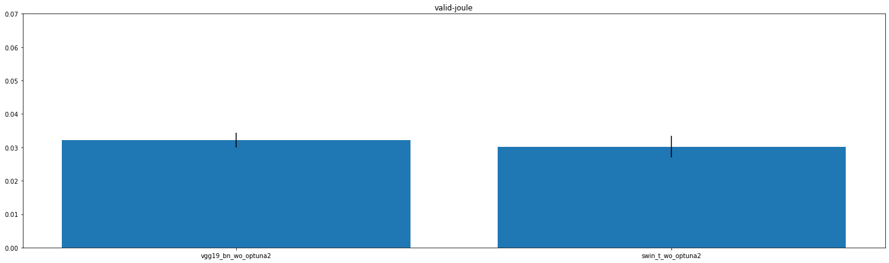
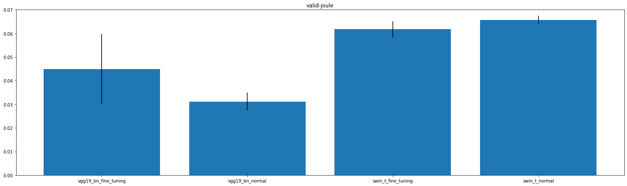
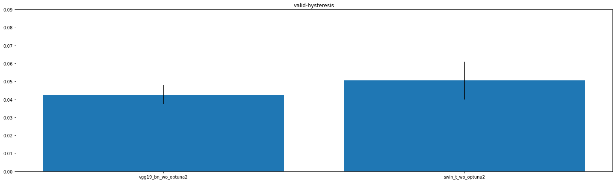
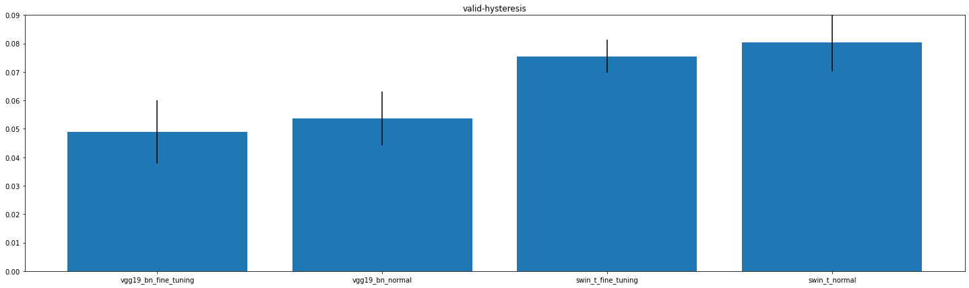
VGG-19bn
Swin-t
joule
hysteresis
joule
hysteresis
Transfer
learning
Fine
tuning
Transfer
learning
Fine
tuning
Transfer
learning
Fine
tuning
Transfer
learning
Fine
tuning
normal
normal
normal
normal
転移vs微調整vsそのまま：影響大、転移学習が良い

Slide 5
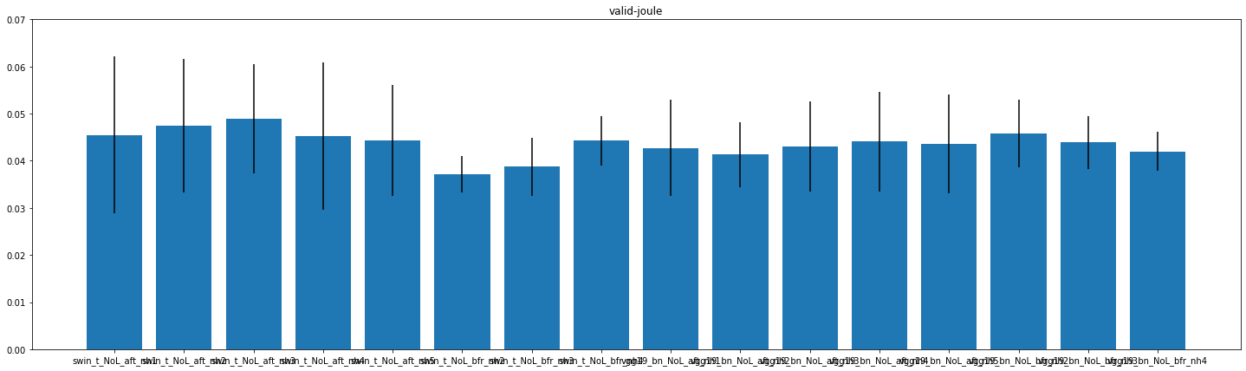
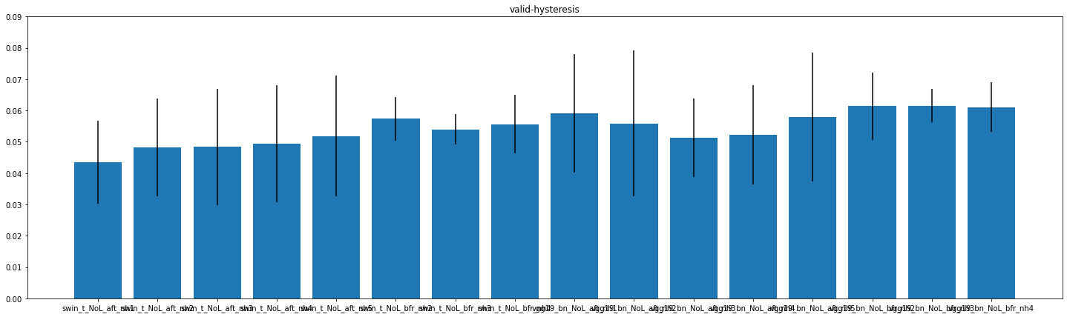
base
VGG-19bn
base
Swin-t
joule
bfr1
bfr2
bfr3
bfr1
bfr2
bfr3
aft1
aft2
aft3
aft4
aft5
aft1
aft2
aft3
aft4
aft5
hysteresis
前と後ろの層数：そんなに影響がない

Slide 6
Jouleとhysで層数同じ、次元は可変
Bestの定義は？
・parametric analysisしたときに、validation lossがminimam
⇒must
・最適化した結果のFEAが実機モデル相当、2Dが複数でるとgood
⇒want to
・スタインメッツとの比較もしたいな

Slide 7
Swin-Tベースでinitial optuna
⇒{'batch_size': 128, 'epochs_optuna': 50, 'epochs_check': 100, 'save_every': 10, 'n_trials': 100, 'result_name': 'ironloss_2DVNabla_swin_t_optuna3', 'modelname': 'swin_t', 'typename': 'transfer_learning', 'pathmodel': None}
{'hidden_dim_init': 8, 'num_hidden_dims': 2, 'hidden_dim_out': 90, 'hidden_dim_other': 25, 'hidden_dim_out2': 60, 'hidden_dim_other2': 35, 'learning_rate': 0.0004015850423910483}
⇒ ‘learning_rate’: 0.0004でとりあえず
先に決めたい： 'hidden_dim_init': 8, 'hidden_dim_other': 25, 'hidden_dim_other2': 35
後でつじつま：学習タイプ（転移）、モデル（swin_t）、bfr/aft層数、FEA結果

Slide 8
2. MLPの次元、WeとWhでｸﾛﾊﾞﾘ
'hidden_dim_other’×'hidden_dim_other2‘
各(10,20,30,40)⇒4^2=16通り×10times=160回
他{'batch_size': 128, 'epochs’: 100, 'save_every’: 50, 'result_name': 'ironloss_2DVNabla_swin_t_aft_cat_dim', 'modelname': 'swin_t', 'typename': 'transfer_learning'}
{'hidden_dim_init': 8, 'num_hidden_dims': 2, 'hidden_dim_out’: 50, 'hidden_dim_other’: xx, 'hidden_dim_out2’: 50, 'hidden_dim_other2’: xx, 'learning_rate': 0.0004}
ironloss_2DVNabla_prediction_w_params_comp_aft_cat_dim.py

Slide 9
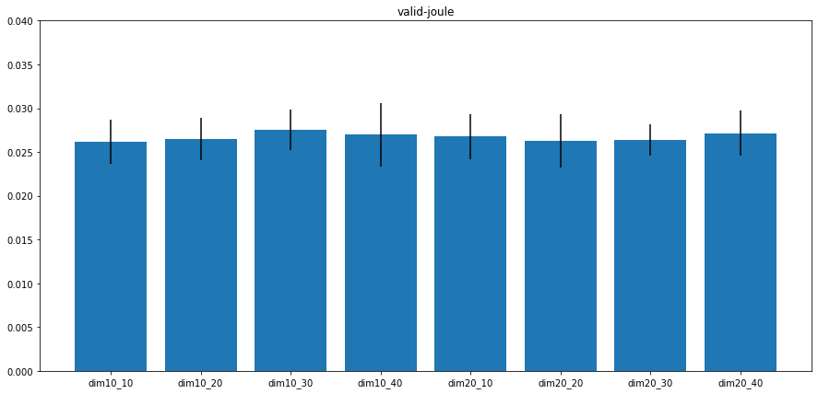
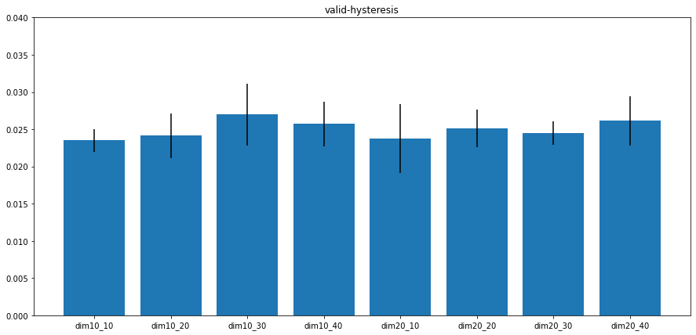
2. MLPの次元、WeとWhでｸﾛﾊﾞﾘ 結果 epoch=100(better than 50)
joule
'dim10_10', 'dim10_20', 'dim10_30', 'dim10_40', 'dim20_10', 'dim20_20', 'dim20_30', 'dim20_40', 'dim30_10', 'dim30_20', 'dim30_30', 'dim30_40', 'dim40_10', 'dim40_20', 'dim40_30', 'dim40_40'
hysteresis

Slide 10
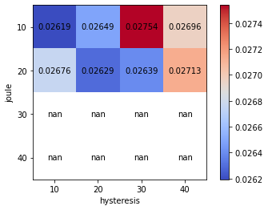
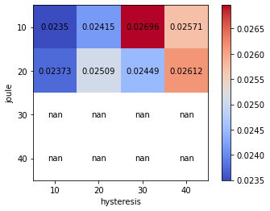
2. MLPの次元、WeとWhでｸﾛﾊﾞﾘ 結果 epoch=100
Valid-joule
Valid-hysteresis
あんまり影響なさそう？ないならパラメータは少ないほうがいい
⇒(4,8)×(4,8)でもっかいトライ

Slide 11
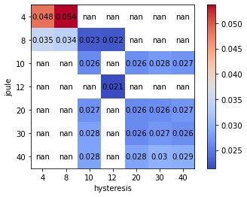
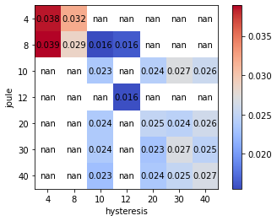
2. MLPの次元、WeとWhでｸﾛﾊﾞﾘ 結果 epoch=100 upsampling
Valid-joule
Valid-hysteresis
あんまり

Slide 12
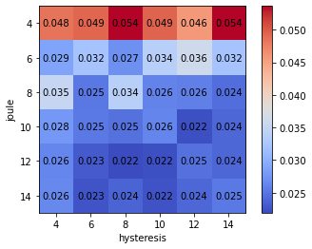
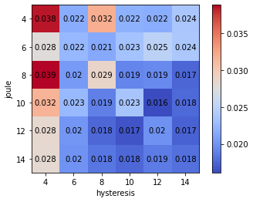
2. MLPの次元、WeとWhでｸﾛﾊﾞﾘ 結果 epoch=100 upsampling
Valid-joule
Valid-hysteresis
10x12を採用

Slide 13
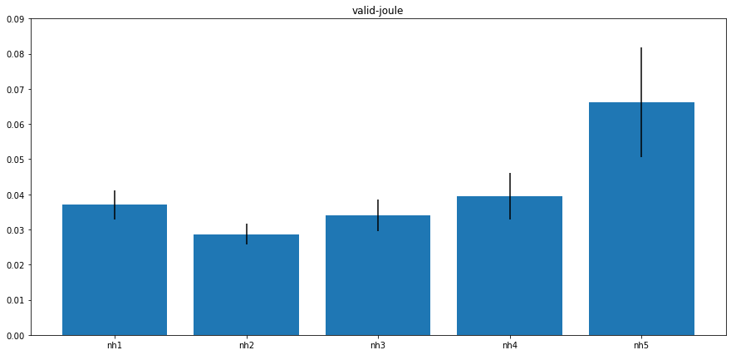
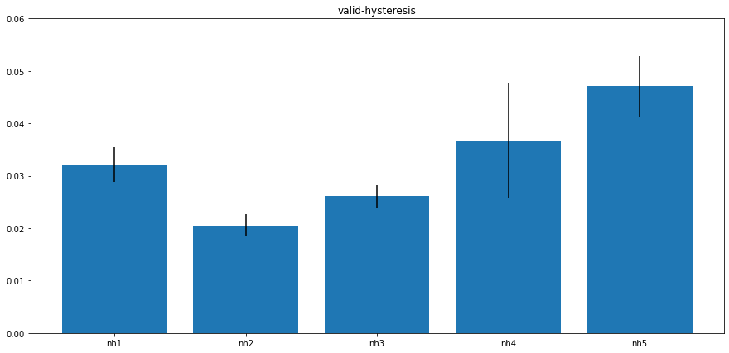
6. Aft-catの層数
N=2がminimum

Slide 14
3. Imageモデルの後の次元、1000 to h 決定
‘hidden_dim_init’
各(2,4,6,8,10,12)⇒6通り×10times=60回
他{'batch_size': 128, 'epochs’: 100, 'save_every’: 50, 'result_name': 'ironloss_2DVNabla_swin_t_aft_cat_dim', 'modelname': 'swin_t', 'typename': 'transfer_learning'}
{'hidden_dim_init’: xx, 'num_hidden_dims': 2, 'hidden_dim_out’: 50, 'hidden_dim_other’: 10, 'hidden_dim_out2’: 50, 'hidden_dim_other2’: 12, 'learning_rate': 0.0004}

Slide 15
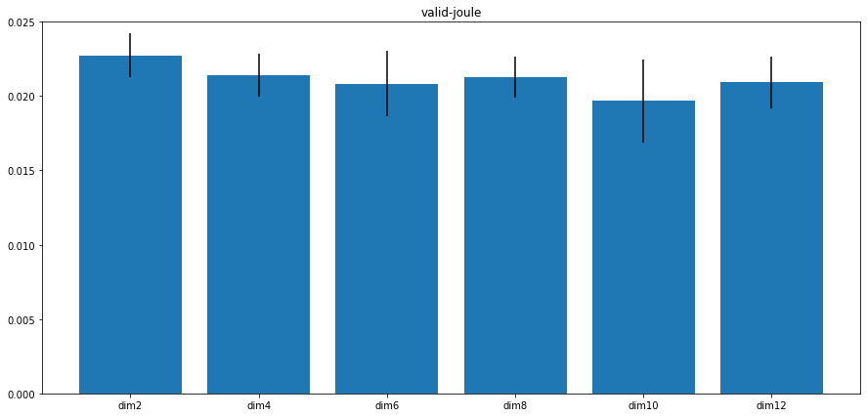
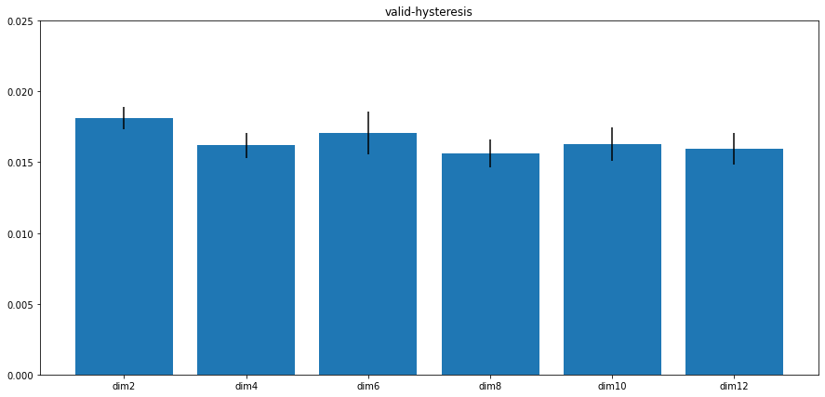
{'hidden_dim_init’: xx,
'hidden_dim_other’: 10, 'hidden_dim_other2’: 12}
3. Imageモデルの後の次元、1000 to h 決定
epoch=100
joule
Dim2, dim4, dim6, dim8, dim10, dim12
hysteresis
8を採用
Dim2, dim4, dim6, dim8, dim10, dim12

Slide 16
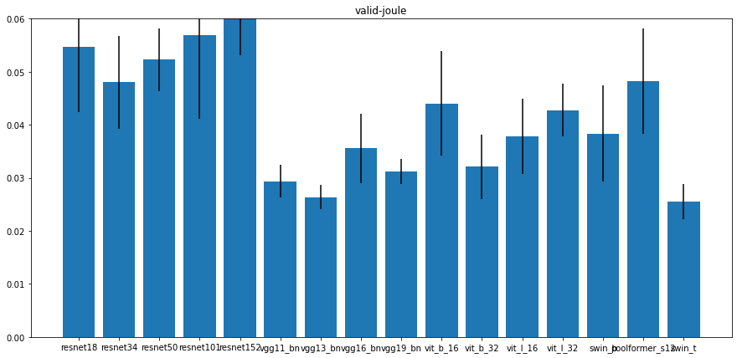
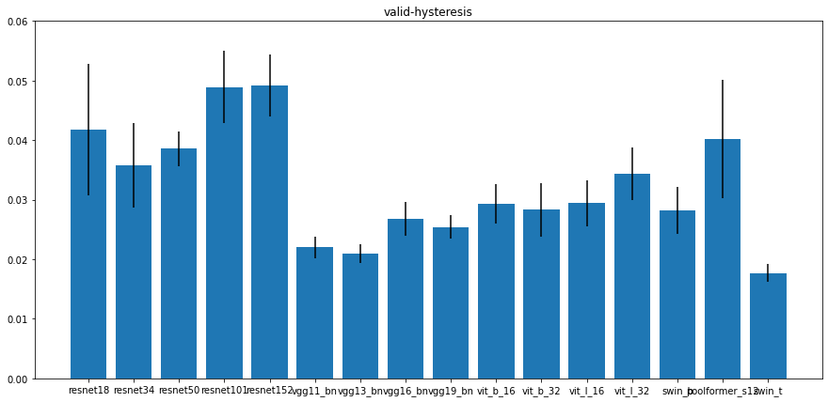
{'hidden_dim_init’: 8,
'hidden_dim_other’: 10, 'hidden_dim_other2’: 12}
4. Imageモデル比較、1000 to h 決定
epoch=100
['resnet18', 'resnet34', 'resnet50', 'resnet101', 'resnet152', 'vgg11bn', 'vgg13bn', 'vgg16bn', 'vgg19bn', 'vitb16', 'vitb32', 'vitl16', 'vitl32', 'swin_b', 'poolformer_s12', 'swin_t']
Swin_tを採用

Slide 17
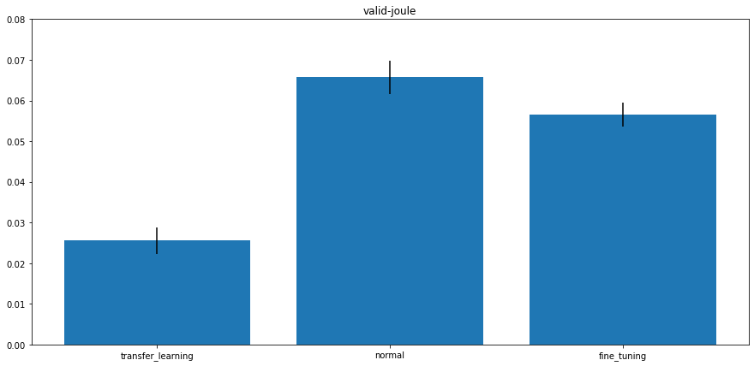
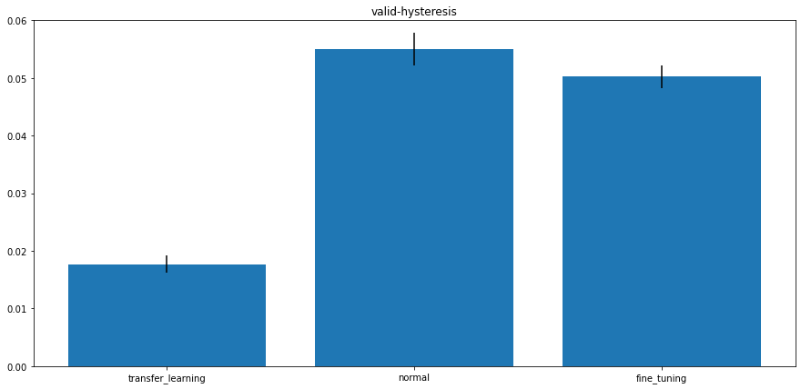
5. 画像モデルの重み比較 転移学習、fine-tuning、normal
転移vs微調整vsそのまま：影響大、転移学習が良い

